Slide 1

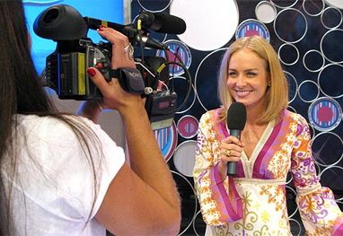
Edição multimédia aula 7
Linguagens do
discurso vídeo
Faculdade de Ciências Humanas – 2012/2013 – S2

Slide 2

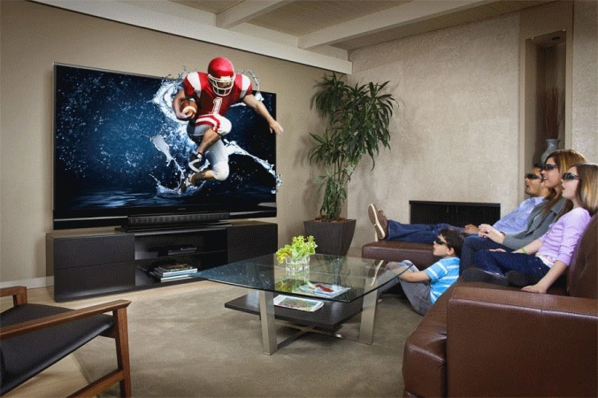
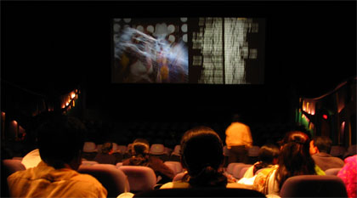
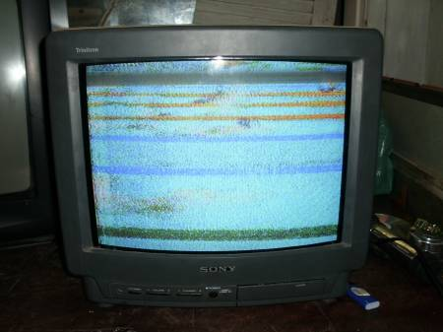
Discurso vídeo – linguagens A.R.Trindade(1992)

Slide 3
Discurso vídeo
Linguagens | Suportes | Documentos
cinema do real animação televisão vídeo | Película filme Discos ópticos Fita magnética | Filme Videograma Documentário TV Documentos de TV

Slide 4
A Discurso vídeo - características
Imagem animada (eventualmente fixa)
A banda de som é constituída por duas ou mais bandas
  de voz
  de música
    de ruídos ou efeitos especiais
  Complementada (ou não)
Por banda sonora

Slide 5
Discurso vídeo – utilizações úteis
Abordagem multissensorial (de mais fácil captação da mensagem)
Linguagem adequada para comunicar com públicos mesmo com baixo nível de escolaridade
Retrato visual das realidades inacessíveis (embora possa não ser rigoroso nem fiel)
Linguagem atrativa muitas vezes conotada com divertimento e lazer
Adequada para programas educacionais e científicos
…

Slide 6
Os tipos
Institucional – divulgação ou promoção de empresas, instituições, coletividades (10 a 30 minutos).
Reportagem /Notícia – registo do tipo jornalístico, com entrevistas (em que o entrevistador pode ser cúmplice do espectador, ou seja, coloca perguntas “em seu nome”), ou com depoimentos (em que alguém fala para o espectador diretamente “olhando-o nos olhos”, isto é, para a câmara). (duração bastante variada conforme o espaço televisivo a que se destina);
Técnico/científico – descrição/explicação de fenómenos físicos, naturais, etc.
(10 a 30 minutos, incluído normalmente numa série);
Ficção/Dramatização – uma história inventada ou reinventada que implica, normalmente, a direção de atores (de 10 a 20 minutos uma curta metragem e de 90 minutos a 3 horas uma longa metragem);
Publicitário – história curta, condensada, destinada a apresentar um conceito,
uma ideia, a vender um produto (6 a 60 segundos)
Documentário – narrativa, testemunho de acontecimentos reais, do ponto de vista de um autor/realizador (20 a 60 minutos);
Simulação – trata-se de um “como se”. É produzida, em grande parte das vezes, com imagens virtuais (geradas por computador). Pretende-se sugerir um “real” que não pôde ser registado e, por isso, simula-se (duração variada)

Slide 7
Discurso vídeo – a narrativa
A ideia
A sinopse
O Guião
O plano
A sequência

Slide 8
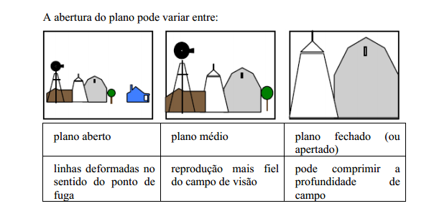
Vídeo – a abertura do plano

Slide 9
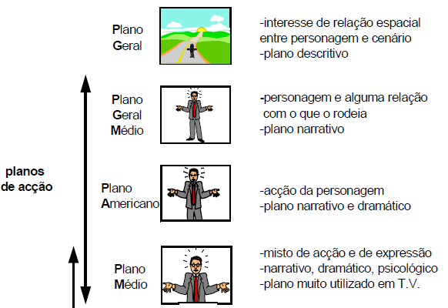

Slide 10
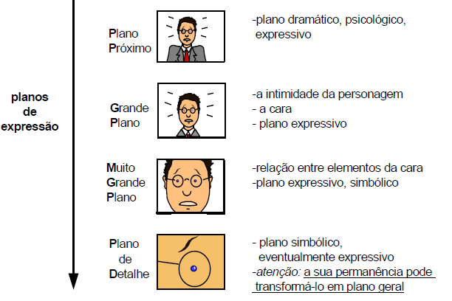

Slide 11
Planos – ponto de vista
Normal
Picado
Contrapicado
Objectivo – vista da camara (do espectador)
Subjectivo – o ponto de vista da personagem

Slide 12
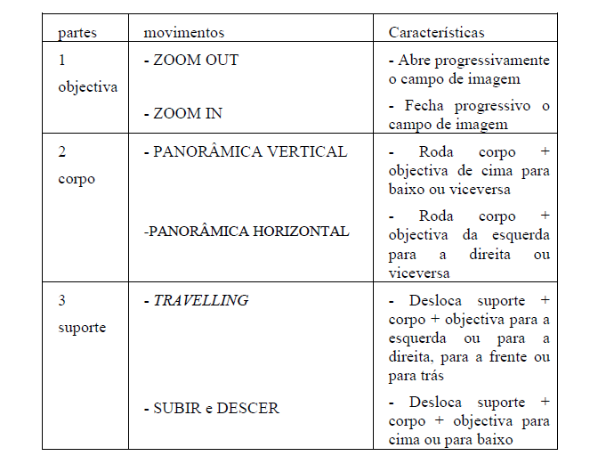
Movimentos de câmara

Slide 13
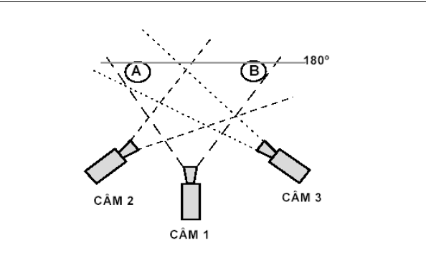
Regra da linha de ombros

Slide 14
Noções soltas …relacionadas com vídeo
Racords
Balanço de brancos
Captação de som
iluminação

Slide 15
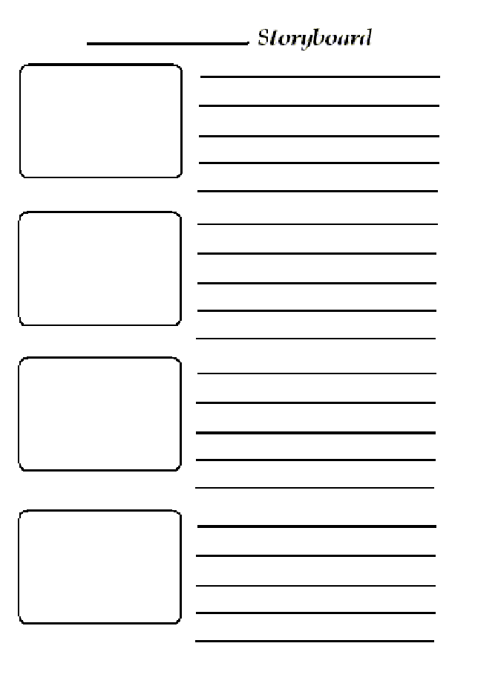
Os guiões / storyboards

Slide 16
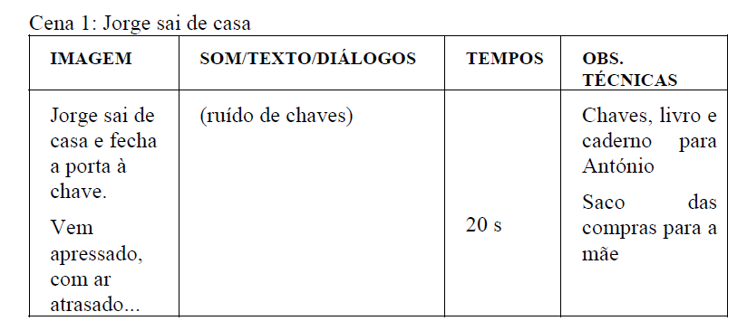
Exemplo de guião

Slide 17
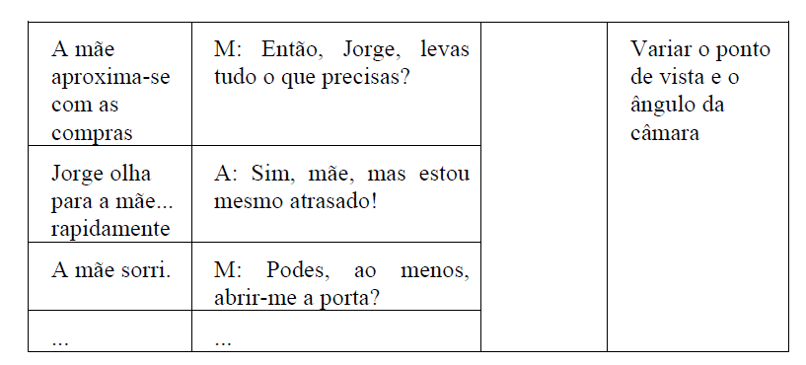
Exemplo de guião

Slide 18
Video digital – extensões e formatos
Formato /extensão | Características
*.AVI | Audio Visual Interleaved multimedia format
*.MOV | Apple Quicktime Video file
*.MPG | Moving Pictures Experts Group
*.WMV | Windows Media Video
*.RM | Real Media
*.DivX | DivX
ª.FLV | Flash video

Slide 19
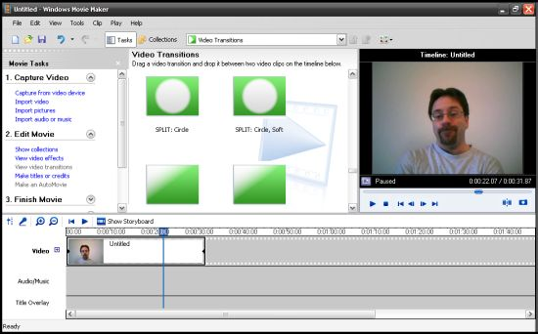
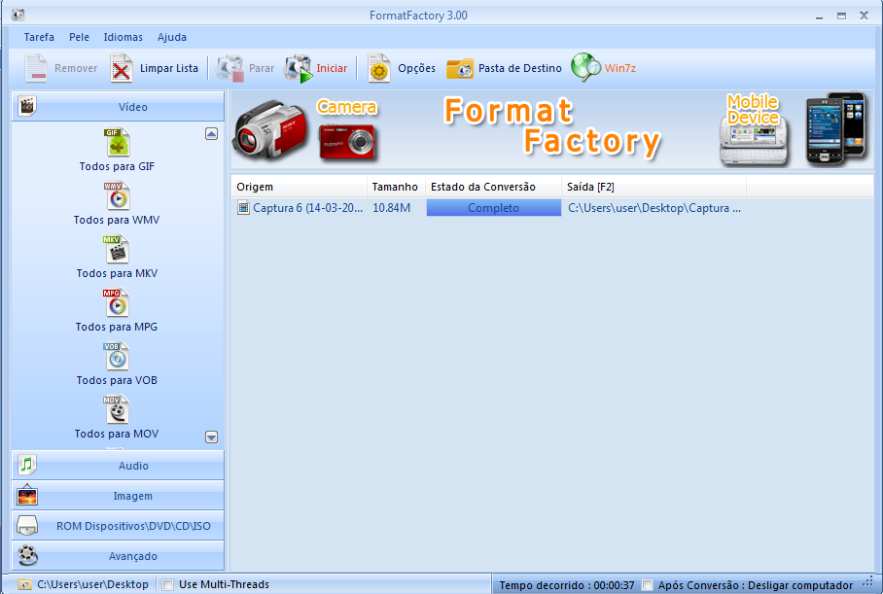
Video digital – softwares de edição /conversão
profissionais | Não profissionais (freeware)
AVID (mac) | I-Movie (mac)
Adobe Premiere | Windows Movie Maker (W)

Slide 20


